Slide 1
KHỞI ĐỘNG
ĐỐ BẠN

Slide 2
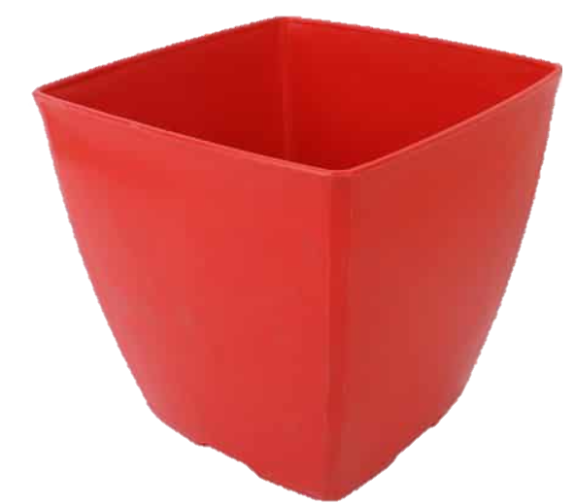
Các em hãy giới thiệu
1 đồ vật hoặc tranh vẽ có dạng hình học đã học.
Chậu cây có dạng hình gì?
Chậu cây có dạng hình tứ giác?

Slide 3
LUYỆN TẬP
THỰC HÀNH

Slide 4
Hãy sử dụng đường thẳng, đường cong,
đường gấp khúc để tạo hình.
3

Slide 5
Hãy cùng nhau dùng dây tạo hình tam giác, hình tứ giác.
4

Slide 6
Tung vòng và chạy theo đường tạo thành hình tứ giác.
5

